Slide 1
Междисциплинарный подход к ведению пациента с артрозом ВНЧС
ФЕДЕРАЛЬНОЕ ГОСУДАРСТВЕННОЕ БЮДЖЕТНОЕ УЧРЕЖДЕНИЕ ВЫСШЕГО ОБРАЗОВАНИЯ
«ЯРОСЛАВСКИЙ ГОСУДАРСТВЕННЫЙ МЕДИЦИНСКИЙ УНИВЕРСИТЕТ»
Министерства здравоохранения Российской Федерации
Подготовил:
Р.А. Елисеев
ассистент кафедры
Научный руководитель:
Н.В. Багрянцева
к.м.н., доцент
зав. каф. клинической стоматологии
и челюстно-лицевой хирургии №1
Ярославль 2026
Notes:
Уважаемые коллеги, хочу представить вашему вниманию доклад по актуальной теме междисциплинарного подхода к ведению пациента с артрозом ВНЧС.
Данная работа выполнена в Ярославском государственном медицинском университете под руководством доцента Н.В. Багрянцевой.

Slide 2
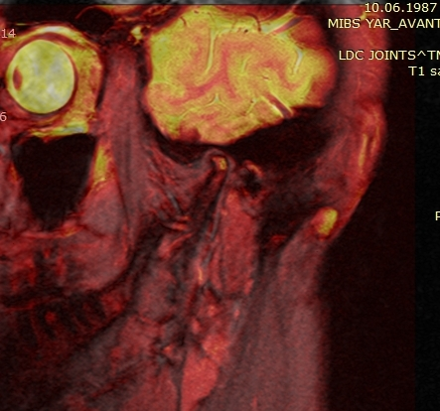
Актуальность
Артроз ВНЧС требует координации усилий стоматологов, психотерапевтов, неврологов, физиотерапевтов, но алгоритмы взаимодействия не регламентированы.
Notes:
Современное состояние проблемы лечения артроза ВНЧС таково, что на клиническом ортопедическом приеме, стоматолог сталкивается с артрозными изменения ВНЧС, однако, возможностей специалистов стоматологов недостаточно для лечение. Часто пациенты с заболеваниями ВНЧС имеют повышенную тревожность, усугубляемую интернет-влиянием.
Атротроз это длительный процесс дегенерации сустава, и пациенты часто имеют опыт похода к разным стоматологам, без значимых улучшений, теряют доверие к врачу и мотивацию к лечению.
Из-за сменяющих друг-друга фаз обострения и ремиссии, у пациентов зачастую формируются хронические очаги лицевой боли.
Отдельные процедуры приносят временное улучшение, однако их недостаточно для формирования стойкой ремиссии.

Slide 3
Цель исследования
Выявить ключевые психо-диагностические инструменты для формирования прогноза лечения
Сформулировать преемственный подход к фармакологическому, физиотерапевтическому, механотерапевтическому лечению
Выявить основные показания для направления пациентов к смежным специалистам
Предложить маршрутизацию пациента в условиях многопрофильной клиники
Notes:
В первую очередь необходимо установить взаимосвязь диагностических процедур с прогнозом течения артроза ВНЧС.
А затем на основании прогноза построить маршрутизацию пациентов с артрозом ВНЧС к смежным специалистам.

Slide 4
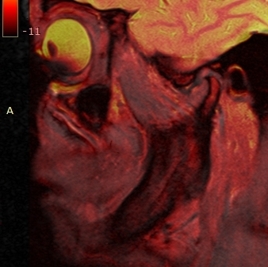
Основные определения
Артроз височно-нижнечелюстного сустава – хроническое поражение сустава дистрофически-дегенеративного характера с элементами асептического воспаления.
Notes:
Артроз – хроническое заболевание ВНЧС, характеризующееся дистрофическими и дегенеративными изменениями всех его тканей с элементами асептического воспаления.

Slide 5
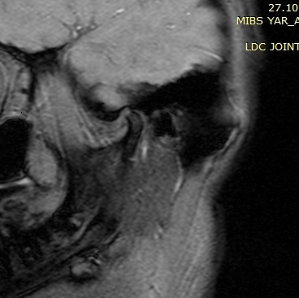
Эпидемиология
По нашим данным 83% стоматологических пациентов имеют субклинические и клинические нарушения в ВНЧС и 30% суставы с деформациями
Notes:
Проводя МРТ исследование пациентам, как с жалобами на ВНЧС, так и без них, перед протезированием, было обнаружено, что функционально-морфологические изменения встречаются у 83 % пациентов, а у 30 % пациентов уже произошла деформация суставных головок.

Slide 6
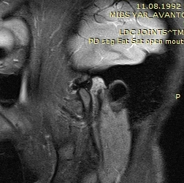
Лучевая диагностика
Наилучшим методом визуализации состояния сустава является МРТ ВНЧС, преимуществами которого является:
Возможность отелить острое состояние от ремиссии по наличию отека.
Определение степени подвижности сустава, т.к. исследование проводится, как с закрытым, так и с открытым ртом
Визуализация положения суставного диска и потенциала к его вправлению.
Notes:
Наиболее живую картину процессов в ВНЧС дает МРТ ВНЧС.
У него есть заметные преимущества. Можно отличить острую фазу от ремиссии.
Можно определить подвижность сустава и причину гипомобильности.
Можно визуализировать суставной диск и склонность его к репозиции.

Slide 7
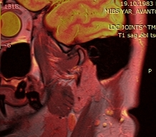
Патогенез
У взрослых развитие артроза ВНЧС часто обусловлено:
потерей жевательных зубов,
деформацией окклюзионной плоскости с блокировкой нижней челюсти в вынужденном положении,
привычным односторонним жеванием.
Notes:
У взрослых пациентов артроз обычно возникает вследствие разрушения и утраты боковых зубов, что приводит к снижению прикуса.
Из-за деформации зубных рядов и блокирования нижней челюсти в вынужденном положении.
И особенную роль в этом играет односторонее жевание, даже более значимую, чем двусторонние концевые дефекты.

Slide 8
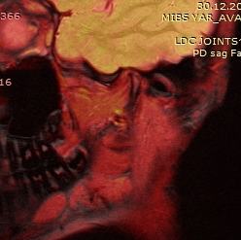
Патогенез
У детей причина артроза ВНЧС чаще всего остается неизвестной. Возможно, есть генетическая предрасположенность, возможно влияют зубочелюстные деформации, возможно недиагностированные системные заболевания.
Иногда удается выяснить ревматическую природу ранней деформации ВНЧС
Notes:
Как ни странно, у подростков тоже встречается артроз ВНЧС, хотя казалось бы как ему успеть развиться, если само формирование сустава завершилось всего 2-3 года назад.
Конечно, мы думаем, что есть системное влияние ревматизма. Но выявляем его не у всех подростковых артрозов.
Вероятно, есть влияние аномалий прикуса, поскольку в основном подростки перенаправлялись ортодонтами.
А возможно есть и генетическая предрасположенность к слабости связочного аппарата.

Slide 9
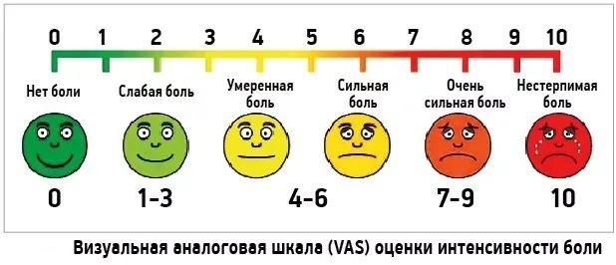
Оценка степени выраженности боли визуально-аналоговой шкалой Jensen
Notes:
Доктору и пациенту с первую очередь стоит оценить болезненность ВНЧС.
Визуально-аналоговая шкала позволяет зафиксировать отправную точку лечения.
Как мы помним, что артроз – это хроническое заболевание, и как любое хроническое заболевание оно имеет волнообразное течение с периодами обострения и ремиссии.
Вот такой простой инструмент, позволит доктору, оценить остроту обострений и сравнить с эффективность терапии с исходным состоянием.
Требуется отслеживать динамику лечения, что можно сделать визуально-аналоговой шкалой. ВНЧС

Slide 10
Психодиагностические инструменты:
Шкала самооценки уровня тревожности Спилберга – Ханина (шкала реактивной и личностной тревожности) применяется в клинике для: определения выраженности тревожных переживаний и оценки состояния в динамике
Notes:
У пациентов с артрозом ВЧНС, возможно, уже были попытки лечения, возможно боль уже хронизовалась, история может длиться не один год, что может вызывать тревогу и зацикленность пациента на болезни.
Когда у стоматолога-ортопеда возникают подозрения на повышенную тревожность пациента, имеет смысл провести письменную оценку тревожности. Удобная и эффективная шкала для этого Спилберга-Ханина. По ней можно также оценивать динамику психологической коррекции.

Slide 11
Психодиагностические инструменты:
Шкала депрессии А.Бека используется для оценки тяжести как депрессивного синдрома в целом, так и отдельных его симптомов. Методика чувствительна также к изменениям уровня депрессии во времени и может использоваться для оценки динамики состояния в процессе фармако- и психотерапии.
Notes:
Если пациент показывает высокую тревожность по шкале Спилберга-Ханина, имеет смысл выяснить, не перешла ли эта тревога уже в депрессию, где может требоваться фармакологическая поддержка.
Такого пациента нельзя протезировать постоянными конструкциями до нормализации психологического статуса.

Slide 12
Психодиагностические инструменты:
Торонтская шкала алекситимии 20.
Основными характеристиками этого понятия являются:
1 – трудности идентификации чувств и дифференцировки чувств и телесных ощущений, возникающих при эмоциональном возбуждении;
2 – трудности в сообщении о своих чувствах другим лицам;
3 – недостаточно развитый процесс воображения, обеднение фантазии и
4 – ориентированный на внешние стимулы когнитивный стиль.
Считается, что все эти признаки отражают дефицит когнитивной переработки и регуляции эмоций.
Notes:
Некоторые пациенты не могут изъяснить своих чувств, их стоит проверить на алекситимию по Торонтской шкале.
Алекситимия имеет важные клинические следствия. Она связана с целым рядом распространенных соматических и психических расстройств, в этиопатогенезе которых, вероятно, играет роль недостаточная способность к модулированию эмоционального возбуждения посредством когнитивной переработки. Примерами таких расстройств служат функциональная патология желудочно-кишечного тракта, эссенциальная гипертония, злоупотребление психоактивными веществами, посттравматические стрессовые расстройства, расстройства приема пищи, а также склонность к соматизации.
У ряда пациентов, бывают трудности описать свое состояние словами, что может привести к ложно отрицательной диагностике.
Если пациент замкнут, с трудом отвечает на вопросы, повторяет одинаковый ответ на разные вопросы, стоит предложить Торонтскую шкалу Алекситимии.
Что может послужить основанием к направлению к психотерапевту.

Slide 13
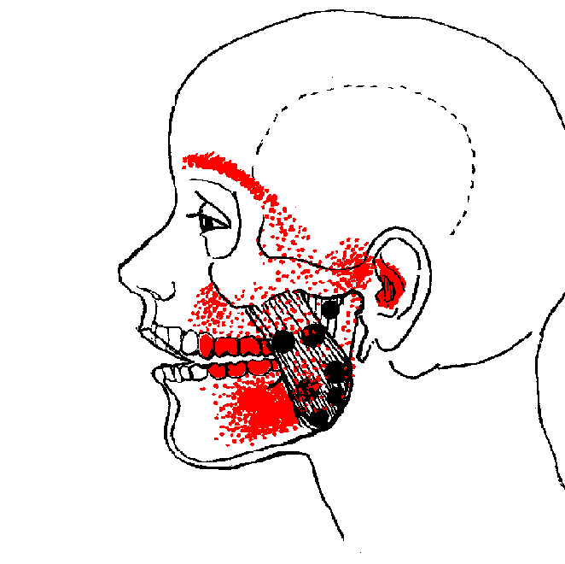
Фармакотерапия
Сирдалуд 2 мг, 3 р/д, 7 дней
Аркоксиа 60 мг, 1 р/д, 7-14 дней
Notes:
Из-за сформированного порочного круга боли и спазма, однонаправленное лечение может быть не эффективным.
Хорошую эффективность показало сочетание и миорелаксанта сирдалуда и селективного НПВС аркоксии

Slide 14

Фармакотерапия
Сертралин с 25 мг до 100 мг в день, увеличивая дозировку каждую неделю на 25 мг курс, начало эффекта через 4 недели, длительность курса 6 месяцев.
При возникающей тревоге добавляют атаракс 25 мг, 3 р/д, в период первых 4-х недель терапии.
Notes:
Направляя к неврологу стоматолог может ожидать определенную терапию для снятия хронической тревожности и боли, это сочетание СИОЗС (селективные ингибиторы обратного захвата серотонина) до 6 месяцев и прикрывающего начальную тревожность короткого анксиолитика Атаракса.

Slide 15
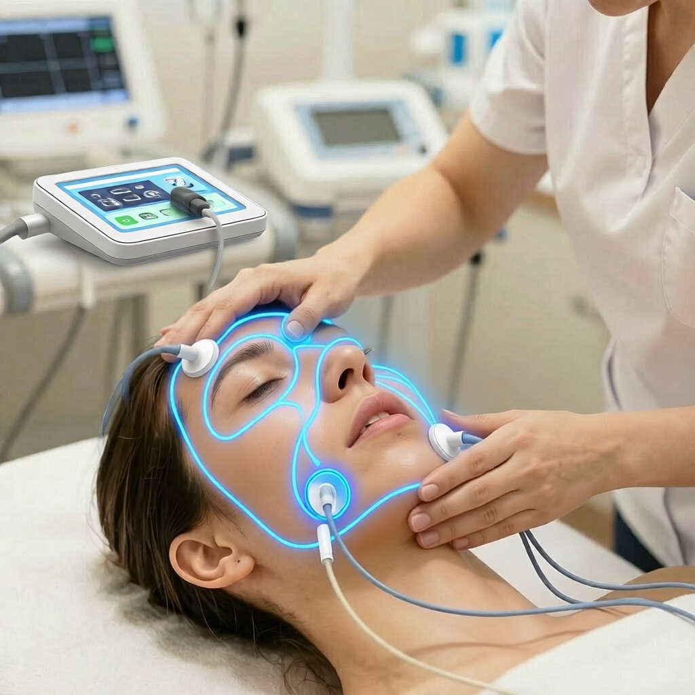
Физиотерапия
Чрескожная электронейроаналгезия, сила тока 10-20 мкс, частота 150-250 Гц, длительность воздействия 15-20 минут. Курс 5-6 процедур.
Notes:
На приеме у стоматолога есть возможность проводить обезболивание области ВНЧС посредством чрескожной электронейроанальгезии. Высокочастотным током малой силы и длительности, что раздражает кожные рецепторы на активацию антиноцицептивной системы. Воздействие должно быть подпороговым, ощущаться, но не быть болезненным.
У физиотерапевта есть несколько других возможностей, лазеротерапия, магнитотерапия, электрофорез.

Slide 16
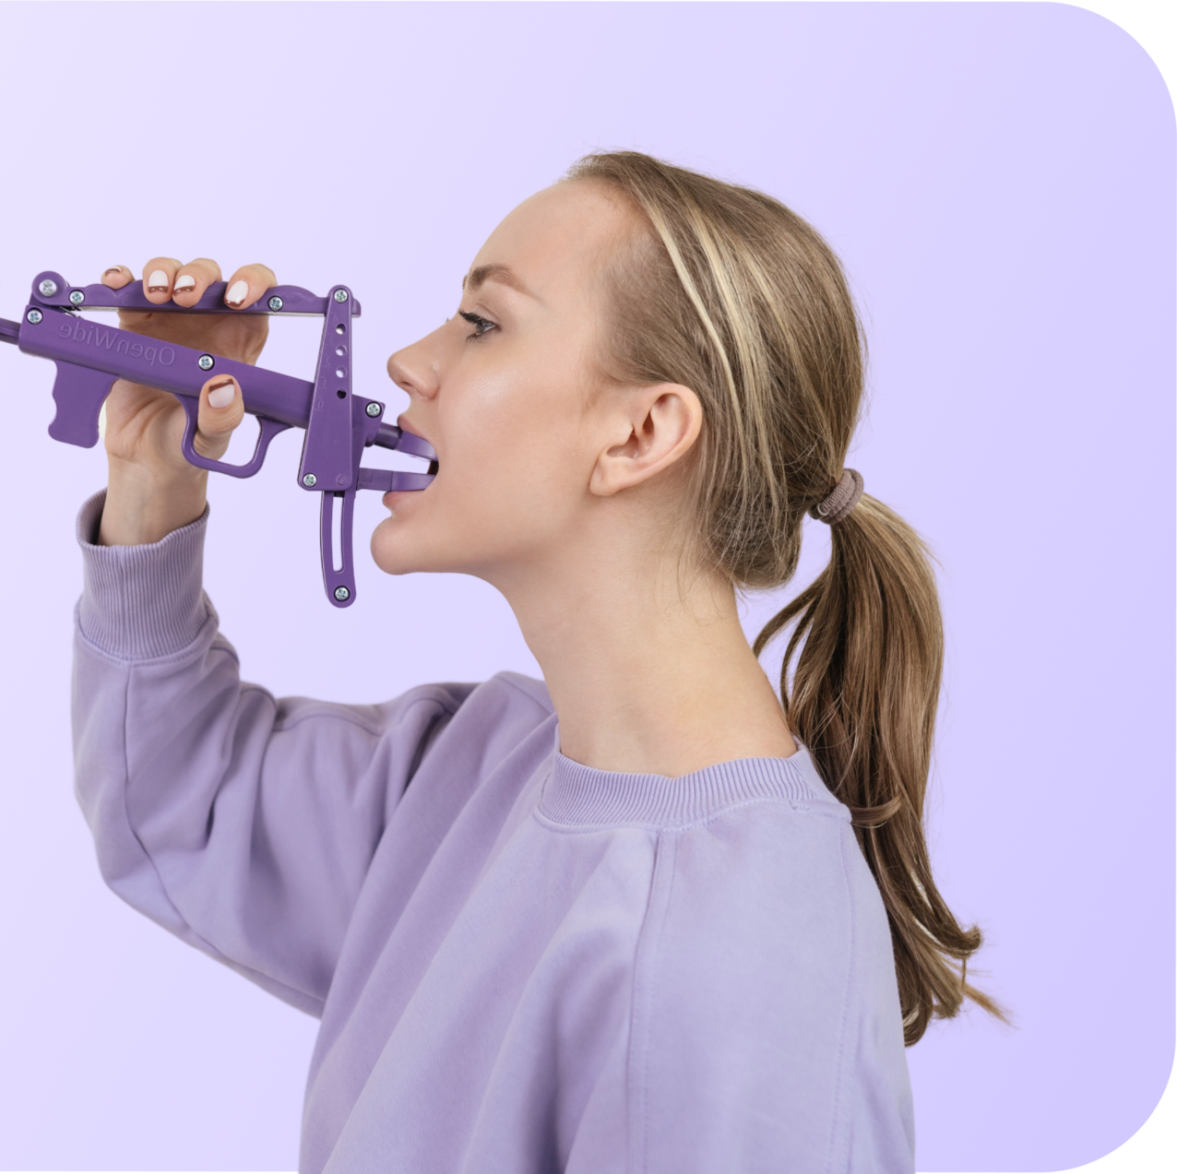
Механотерапия
Для улучшения открывания рта применяем аппаратную механотерапию 7 раз в день по 7 движений в течении 7 секунд в течение 3-х недель
Notes:
Артроз часто сопровождается ухудшением открывание рта, т.к. утрачивается дисковая амортизация, а трущиеся суставные поверхности , как правило транслируют по укороченному треку.
Для улучшения мобильности сустава, можно добавлять аппараты для механотерапии.

Slide 17
Не изученные проблемы
При лечении ВНЧС нет отработанного алгоритма для комплексной помощи пациентам, имеющиеся рекомендации, носят списочный, но не преемственный характер

Slide 18
Научная новизна
В данной работе впервые приводится алгоритм коллективного взаимодействия стоматолога, невролога, психолога, мануального терапевта, ортодонта в комплексном лечении артроза ВНЧС
Notes:
При лечении ВНЧС нет отработанного алгоритма для комплексной помощи пациентам, имеющиеся рекомендации, носят списочный, но не преемственный характер

Slide 19
Направления к смежным специалистам
1 Когда на противоболевой терапии нпвс + миорелаксант не удается достичь стабильного результата, направляем к неврологу для усиления фармакологического действия
2 При сохранении ограничения мобильности сустава, направляем к мануальному терапевту с целью проработки жевательных мышц для равномерного открывания рта.
3 Пациентам с высокой тревожностью по опросникам, выдает направление на курс психологической коррекции до этапа протезирования
4 Направление к ортодонту при деформации зубных рядов

Slide 20
Маршрутизация пациента в условиях многопрофильной клиники
1 Первичная консультация стоматолога, определение основных звеньев лечения, направление на дообследование, КТ челюстей, МРТ ВНЧС определение потребности в санации
2 Консультация ортопеда с данными дополнительных обследований, коррекция плана санации исходя из задач итогового протезирования, составление плана подготовки к протезированию, предварительного плана лечения ВНЧС и последующего протезирования
3 Хирургическая и терапевтическая санация
4 Аппаратное лечение на окклюзионных шинах с привлечением специалистов невролога, психолога, мануального терапевта, контроль эффективности лечения
5 Завершение аппаратного лечения временным протезированием
6 Продолжение лечения у ортодонта или расширение объема протезирования
7 Постоянное протезирование после полной адаптации к временному протезированию не менее 3-х месяцев
8 Динамическое наблюдение каждые 3 месяца в первый год, далее 1 раз в 6 месяцев.
Notes:
В данной работе впервые приводится алгоритм коллективного взаимодействия стоматолога, невролога, психолога, мануального терапевта, ортодонта в комплексном лечении артроза ВНЧС

Slide 21
Практическая значимость
Из-за высокой встречаемости артроза ВНЧС, стоматологам-ортопедам следует знать, не только куда направить пациента, но и когда принять его обратно для продолжения лечения.

Slide 22
Выводы
Обращая внимание на динамику жалоб пациента, своевременное направление к смежным специалистам, возможно добиться стойкой ремиссии у пациентов с артрозом ВЧНС.

Slide 23
Спасибо за внимание!

